Slide 1
Kybernetická bezpečnost
fvl.unob.cz
Téma 8
Kritická informační infrastruktura (KII)
a
významné informační systémy (VIS).

Slide 2
Osnova
Úvod
Kritická infrastruktura
Kritická informační infrastruktura
Technologické prvky jednotlivých částí
Významné informační systémy
Závěr

Slide 3
Literatura:
HROMADA, Martin; HRŮZA, Petr; KADERKA, Josef; LUŇÁČEK, Oldřich; NEČAS, Miroslav; PTÁČEK, Bohumil; SKORUŠA, Leopold; SLOŽIL, Richard. Kybernetická bezpečnost: teorie a praxe. Praha: Powerprint s.r.o., 2015, 250 s. ISBN 978-80-87994-72-6.
HRŮZA, Petr; PITAŠ, Jaromír; ŠANDA, Jaroslav; BRECHTA, Bohumil. Kybernetická bezpečnost II. Brno: Univerzita obrany, Brno, 2013, 100 s. ISBN 978-80-7231-931-2.
HRŮZA, Petr. Kybernetická bezpečnost. Brno: Univerzita obrany, 2012, 90 s. ISBN 978-80-7231-914-5.
JIRÁSEK, Petr, Luděk NOVÁK a Josef POŽÁR. Výkladový slovník kybernetické bezpečnosti. Třetí aktualizované vydání. Praha: Policejní akademie ČR v Praze, 2015. ISBN 978-80-7251-436-6.
Vydané normy ISO/ČSN řady 27000 a platné zákony a vyhlášky z oblasti kybernetické bezpečnosti.

Slide 4
Kritickou infrastrukturou (KI) se dle zákona č. 240/2000 Sb., o krizovém řízení a o změně některých zákonů (krizový zákon) rozumí prvek kritické infrastruktury nebo systém prvků kritické infrastruktury, narušení jehož funkce by mělo závažný dopad na bezpečnost státu, zabezpečení základních životních potřeb obyvatelstva, zdraví osob nebo ekonomiku státu.
Evropskou kritickou infrastrukturou (EKI) se rozumí kritická infrastruktura na území České republiky, jejíž narušení by mělo závažný dopad i na další členský stát Evropské unie.

Slide 5
Prvkem KI je zejména stavba, zařízení, prostředek nebo veřejná infrastruktura, určené podle průřezových a odvětvových kritérií (je-li prvek kritické infrastruktury součástí evropské kritické infrastruktury, považuje se za prvek evropské kritické infrastruktury). Tato kritéria jsou obsažena v nařízení vlády č. 432/2010 Sb., o kritériích pro určení prvku kritické infrastruktury.
Proces určování prvků KI
Prvky KI, jejichž provozovatelem je organizační složka státu („OSS“):
ministerstva a ústřední správní úřady a ČNB zasílají Ministerstvu vnitra návrhy prvků KI a EKI, jejichž provozovatelem je OSS (§ 9 odst. 3 písm. d) a §13 odst. 4 písm. c) krizového zákona),
Ministerstvo vnitra zpracuje seznam, který je podkladem pro určení prvků KI a EKI, jejichž provozovatelem je OSS (§ 10 odst. 1 písm. f) krizového zákona),
vláda usnesením určí prvky KI a EKI, jejichž provozovatelem je OSS (§ 4 odst. 1 písm. e) krizového zákona).
Prvky KI, které nejsou určovány podle § 4 odst. 1 písm. e) krizového zákona
(jejichž provozovatelem není OSS):
ministerstva a ústřední správní úřady a ČNB určí opatřením obecné povahy prvky KI a EKI,
o tomto určení informují bez zbytečného odkladu Ministerstvo vnitra.

Slide 6
Subjektem KI
se rozumí provozovatel prvku kritické infrastruktury (jde-li
o provozovatele prvku evropské kritické infrastruktury, považuje se tento za subjekt evropské kritické infrastruktury). Subjekt KI je povinen určit styčného bezpečnostního zaměstnance, který poskytuje za subjekt KI součinnost při plnění úkolů podle krizového zákona.
Subjekt KI odpovídá za ochranu prvku KI a za tímto účelem zpracovává plán krizové připravenosti subjektu KI. V tomto plánu jsou identifikována možná ohrožení funkce prvku KI a stanovena opatření na jeho ochranu. Skládá se ze základní části, operativní části a pomocné části. Náležitosti a způsob zpracování plánu krizové připravenosti uvádí § 17 a § 18 nařízení vlády č. 462/2000 Sb., k provedení § 27 odst. 8 a § 28 odst. 5 zákona č. 240/2000 Sb., o krizovém řízení a o změně některých zákonů (krizový zákon).

Slide 7
Kybernetický prostor
Jedná se o virtuální oblast, kde pracují, případně spolu prostřednictvím elektronických komunikací komunikují informační systémy, jednotlivé
počítače i počítačové sítě. V kybernetickém prostoru jsou zpracovávány a vyměňovány informace a ukládána, sdílena či přenášena data v elektronické podobě.
Kritická Informační Infrastruktura (KII)
Jedná se o obdobu kritické infrastruktury, jak ji specifikuje nařízení vlády a krizový zákon, do které je vložen pojem „informační“ a týká se informačních a komunikačních systémů. Narušení funkce systémů určených jako kritická informační infrastruktura by mělo závažný dopad např. na bezpečnost státu, zabezpečení základních životních potřeb obyvatelstva, zdraví osob nebo ekonomiku státu.

Slide 8
Zásady určování prvků kritické infrastruktury
Určování kritické informační infrastruktury provádí Národní úřad pro kybernetickou a informační bezpečnosti (dále jen „Úřad“) na základě zmocnění v § 22 písm. m) a n) zákona č. 181/2014 Sb., o kybernetické bezpečnosti (dále jen „zákon o kybernetické bezpečnosti“), a na základě § 9 odst. 3 písm. c) zákona č. 240/2000 Sb., o krizovém řízení (dále jen „krizový zákon“), a nařízení vlády.
Zákon o kybernetické bezpečnosti ukládá v § 22 písm. o) Úřadu povinnost ověřovat každé 2 roky aktuálnost určení prvků kritické infrastruktury určených v odvětví VI. Komunikační a informační systémy, oblasti G. Kybernetické bezpečnosti nařízení vlády.

Slide 9
S účinností zákona č. 205/2017 Sb., kterým se mění zákon č. 181/2014 Sb., o kybernetické bezpečnosti a o změně souvisejících zákonů (zákon o kybernetické bezpečnosti), ve znění zákona č. 104/2017 Sb., a některé další zákony, transponujícího směrnici Evropského parlamentu a Rady (EU) 2016/1148 ze dne 6. července 2016 o opatřeních k zajištění vysoké společné úrovně bezpečnosti sítí a informačních systémů v Unii („směrnice NIS“), byly do zákona o kybernetické bezpečnosti zavedeny nové povinné osoby, a to provozovatelé základních služeb, správci informačních systémů základních služeb a provozovatelé informačních systémů základních služeb.

Slide 10
Zásady určování prvků kritické infrastruktury
Základní kritéria pro určení prvků kritické infrastruktury jsou jejich:
nenahraditelnost
Hlediskem nenahraditelnosti se rozumí skutečnost, že při narušení nebo zničení jsou nutné opravy, rekonstrukce nebo výstavba prvku nebo jeho části. Činnost nelze nahradit v krátkém období a do obnovy činnosti lze náhradu řešit pouze provizorně s tím, že bude významně ovlivněn život obyvatelstva a fungování veřejné správy. Bude omezeno nebo znemožněno naplňování některých základních potřeb (např. dodávky elektřiny, plynu, fungování komunikačních prostředků, služeb,…). Přitom může, ale nemusí být, vyhlášen krizový stav. Bude nutné vyhlásit regulační stupně, stavy nouze nebo omezení, která mohou dosáhnout celostátní úrovně.
nahraditelnost
Pod hlediskem nahraditelnosti se rozumí fakt, že při narušení nebo zničení jsou nutné opravy, rekonstrukce nebo výstavba prvku nebo jeho části. Jejich činnost lze však nahradit jiným subjektem nebo provizorním způsobem v dostačující úrovni a rozsahu.

Slide 11
Mezi další
aspekty posuzování je
nutné zařadit a to zejména
odvětvová
s ohledem
a průřezová kritéria, na určování a
označování
nadnárodních
infrastruktur stanovených ve Směrnici Rady o určování a označování evropských kritických infrastruktur a o posouzení potřeby zvýšení jejich ochrany („Směrnice o EKI“). Tento pohled lze použít i pro stanovení národní kritické infrastruktury.

Slide 12
Zákon o kybernetické bezpečnosti svěřuje Národnímu úřadu pro kybernetickou a informační bezpečnost („NÚKIB“) úkol určovat provozovatele základních
služeb a informační systémy základních
obdobně jako tomu je v
služeb, kritické
případě správců
informační infrastruktury.
Za tím účelem zákon NÚKIB zmocňuje vyhláškou určit odvětvová a dopadová kritéria. Tato kritéria mají současně sloužit pro vymezení významnosti dopadu narušení základní služby na zabezpečení společenských nebo ekonomických činností.

Slide 13
Průřezová kritéria
jsou definována jako soubor hledisek pro
posuzování závažnosti vlivu narušení funkce prvku kritické infrastruktury s mezními hodnotami, které zahrnují rozsah ztrát na životě, dopad na zdraví osob, mimořádně vážný ekonomický dopad nebo dopad na veřejnost v důsledku rozsáhlého omezení poskytování nezbytných služeb nebo jiného závažného zásahu do každodenního života.
Mezní hodnoty zahrnují:
počet obětí (zranění osob a ztráty na životech),
ekonomický dopad (hospodářské ztráty nebo zhoršení kvality výrobků či služeb, včetně případných dopadů na životní prostředí),
c) dopad
strádání
na veřejnost (dopad
a narušení
na důvěru veřejnosti, fyzické
ztráty
každodenního života, včetně
nezbytných služeb)

Slide 14
Za odvětvové
kritérium
se považují
technické nebo provozní
hodnoty k určování
prvku kritické infrastruktury v odvětvích
energetika, vodní hospodářství, potravinářství a zemědělství, zdravotnictví, doprava, komunikační a informační systémy, finanční trh a měna, nouzové služby a veřejná správa.

Slide 15
Odvětvová kritéria:
Energetika (výroba, přenos, distribuce, skladování)
Elektřina
Zemní plyn
Ropa a ropné produkty
Vodní hospodářství
Potravinářství a zemědělská výroba
Zdravotnictví
Doprava
Silniční
Železniční
Letecká
Vodní

Slide 16
Finanční trh a měna Nouzové služby
IZS
Radiační monitorování
Předpovědní, varovná a hlásná služba
Veřejná správa
Veřejné finance
Sociální ochrana a zaměstnanost
Ostatní státní správa
Zpravodajské služby
Komunikační a informační systémy:
Technologické prvky pevné sítě elektronických komunikací
Technologické prvky mobilní sítě elektronických komunikací
Technologické prvky pro rozhlasové a televizní vysílání
Technologické prvky pro satelitní komunikaci
Technologické prvky pro poštovní služby
Technologické prvky informačních systémů
Oblast kybernetické bezpečnosti

Slide 17
Průřezovým kritériem pro určení prvku kritické (informační) infrastruktury je hledisko:
obětí s mezní hodnotou více než 250 mrtvých nebo více než 2 500 osob s následnou hospitalizací po dobu delší než 24 hodin,
ekonomického dopadu s mezní hodnotou hospodářské ztráty státu vyšší než 0,5 % hrubého domácího produktu, nebo
dopadu na veřejnost s mezní hodnotou rozsáhlého omezení poskytování nezbytných služeb nebo jiného závažného zásahu do každodenního života postihujícího více než 125 000 osob.

Slide 18
Odvětvová kritéria (odvětví VI. Komunikační a informační systémy)
Technologické prvky pevné sítě elektronických komunikací:
centrum řízení a podpory sítě,
řídící ústředna,
mezinárodní ústředna,
transitní ústředna,
datové centrum,
telekomunikační vedení.
Technologické prvky mobilní sítě elektronických komunikací:
centrum řízení a podpory sítě,
ústředna mobilní sítě,
základnová řídící jednotka sítě pokrývající strategickou lokalitu,
základnová stanice sítě pokrývající strategickou lokalitu,
datové centrum.

Slide 19
Odvětvová kritéria (odvětví VI. Komunikační a informační systémy)
Technologické prvky sítí pro rozhlasové a televizní vysílání:
vysílací zařízení pro šíření televizního nebo rozhlasového signálu určených pro informaci obyvatelstva
za krizových situací vysílacím výkonem nad 1 kW k zajištění rozhlasového a televizního vysílání veřejnoprávního provozovatele
řídící pracoviště provozu,
datové centrum,
síť pro rozhlasové a televizní vysílání k zajištění provozu rozhlasového a televizního vysílání veřejnoprávního provozovatele.
Technologické prvky pro satelitní komunikaci:
hlavní pozemní satelitní přijímací a vysílací stanice,
Evropský globální navigační družicový systém,
pozemní řídící a komunikační středisko,
pozemní propojovací síť.

Slide 20
Odvětvová kritéria (odvětví VI. Komunikační a informační systémy)
Technologické prvky pro poštovní služby:
centrální a regionální výpočetní středisko, středisko centrálního snímání a úložiště dat,
sběrný přepravní uzel,
řídící a mezinárodní pošta,
poštovní dopravní infrastruktura.
Technologické prvky informačních systémů:
řídicí centrum,
datové centrum,
síť elektronických komunikací,
technologický prvek zajišťující provoz registru doménových jmen „CZ“ a zabezpečení provozu domény nejvyšší úrovně „CZ“.

Slide 21
Odvětvová kritéria (odvětví VI. Komunikační a informační systémy)
G. Oblast kybernetické bezpečnosti:
Odvětvová kritéria podle nařízení vlády č. 432/2010 Sb. ve znění novely
č. 315/2014 Sb., příloha - odvětví VI., část G.)
, b) Ovlivňuje Váš IS nebo KS významně nebo zcela činnost určeného prvku KI a zároveň je nahraditelný jen při vynaložení nepřiměřených nákladů nebo v časovém období delším jak 8 hodin?
Je Váš IS spravovaný orgánem veřejné moci obsahující osobní údaje o více než 300 tis. osobách?
Je Váš systém komunikačním systémem, který zajišťuje připojení nebo propojení prvku KI s kapacitou garantovaného datového přenosu min. 1 Gbit/s?
Odvětvová kritéria pro určení prvku KI uvedená v písm. A. – F., odvětví VI. přílohy nařízení vlády č. 432/2010 Sb., ve znění novely č. 315/2014 Sb., se použijí přiměřeně pro oblast KB, pokud je ochrana prvku naplňujícího tato kritéria nezbytná pro zajištění kybernetické bezpečnosti.

Slide 22
Nová dopadová kritéria:
závažné omezení či narušení druhu služby postihující více než 50 000 osob, nebo
závažné omezení či narušení jiné základní služby, nebo omezení či narušení provozu prvku kritické infrastruktury, nebo
hospodářskou ztrátu vyšší než 0,25 % HDP, nebo
nedostupnost druhu služby pro více než 1 600 osob, která není nahraditelná jiným způsobem bez vynaložení nepřiměřených nákladů, nebo
oběti na životech s mezní hodnotou více než 100 mrtvých nebo
1 000 zraněných osob vyžadujících lékařské ošetření, nebo
narušení veřejné bezpečnosti na významné části správního obvodu obce s rozšířenou působností, které by mohlo vyžadovat provedení záchranných a likvidačních prací složkami integrovaného záchranného systému, nebo
kompromitaci citlivých osobních údajů o více než 200 000 osobách (toto kritérium není u všech odvětví uvažováno za předmětné).

Slide 23
Základní služba = služba, jejíž poskytování je závislé na sítích nebo informačních systémech a jejíž narušení by mohlo mít významný dopad na zabezpečení činností v některém z těchto odvětví:
energetika
doprava
bankovnictví
infrastruktura finančních trhů
zdravotnictví
vodní hospodářství
digitální infrastruktura
chemický průmysl
Informační systém základní služby = systém, na jehož fungování je závislé poskytování základní služby
Provozovatel základní služby = orgán nebo osoba, která je
odpovědná za poskytování základní služby a která je určena NÚKIB.

Slide 24
Přestupky
Zavedení nových přestupků, doplnění nových povinných osob Změna výše sankcí za přestupky – zvyšují se pokuty:
Ze 100 000 Kč na 1 000 000/5 000 000 Kč
Spodní hranice pokut nestanovena
Povinnost Sankce
Neplnění nápravných opatření , rozhodnutí, nepředání dat až 1 000 000 Nebude mít smluvně ošetřené vlastnictví, ničení a předání dat až 1 000 000
Nehlásí incidenty, neplnění rozhodnutí
Nezavede bezpečnostní opatření
Hlášení kontaktních údajů
Nepředá data, nezničí data/nespolupracuje při určování
až 1 000 000
až 5 000 000
až 10 000
až 200 000

Slide 25
Významný informační systém
Vyhláška č. 317/2014 Sb., o významných informačních
systémech a jejich určujících kritériích:
informační systém spravovaný orgánem veřejné moci, který není kritickou informační infrastrukturou a u kterého narušení bezpečnosti informací může omezit nebo výrazně ohrozit výkon působnosti orgánu veřejné moci.

Slide 26
Významný informační systém
Určující kritéria
Určující kritéria významného informačního systému se člení na
dopadová určující kritéria a
oblastní určující kritéria.
Významným informačním systémem není informační systém, jehož správcem je obec a při výkonu působnosti obce hlavní město Praha.
Naplnění určujících kritérií významného informačního systému, který není uveden v příloze č. 1 k této vyhlášce, posuzuje správce informačního systému.

Slide 28
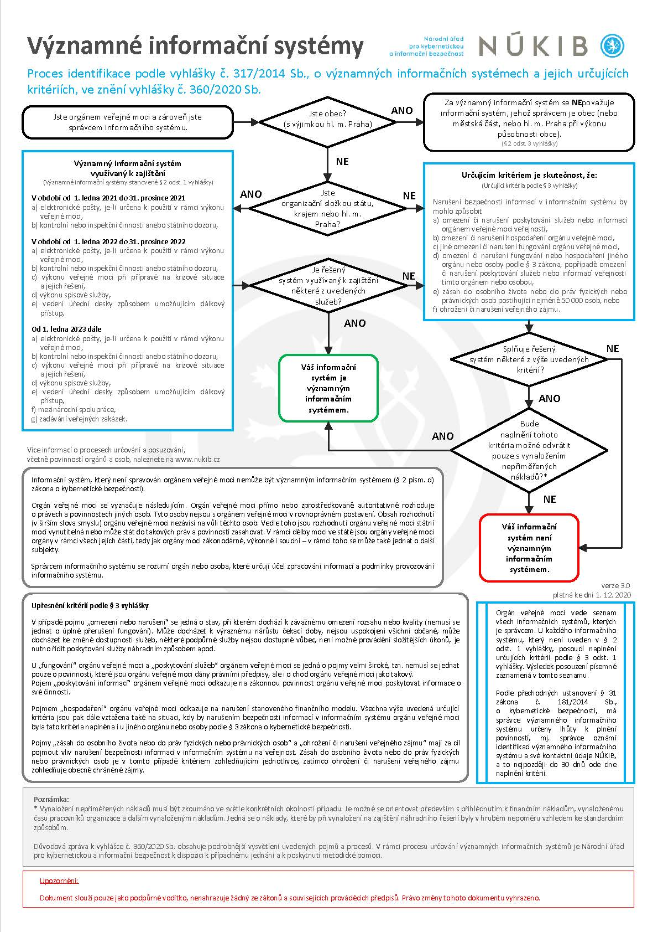

Slide 34
Příklady VIS (Příloha č. 1 k vyhlášce č. 317/2014 Sb.)
PČ | SPRÁVCE | NÁZEV
1 | Agentura ochrany přírody a krajiny České republiky | Ekonomický informační systém JASU CS
2 | Agentura ochrany přírody a krajiny České republiky | Elektronický systém spisové služby - státní správa
3 | Česká inspekce životního prostředí | Centrální informační systém (CIS)
4 | Česká národní banka | JERRS-Jednotná evidence regulovaných a registrovaných subjektů
5 | Česká národní banka | KRZR - Komunikační rozhraní pro Základní registry
6 | Český statistický úřad | Integrovaný agendový informační systém - registr osob (IAIS-ROS)
7 | Český telekomunikační úřad | ASMKS
8 | Český telekomunikační úřad | MOSS

Slide 35
Závěr
Zabezpečení ochrany kritické infrastruktury, musí patřit k základním úkolům státu. Stát musí zajistit, že za normálních, abnormálních i kritických podmínek musí zůstat zachovány v provozu základní prvky, vazby a toky systému státu. Tyto prvky jsou základem schopnosti státu dosáhnout za každé situace stability a nastartovat další rozvoj.
Problematika řešení kritické infrastruktury je natolik složitá a vzájemně průřezově propojená napříč všemi odvětvími s velkým počtem zúčastněných ekonomických subjektů ČR a orgánů veřejné správy, že vyžaduje celou řadu technických, organizačních a dalších podpůrných prvků s odpovídajícím časovým prostorem nutným k jejich vyřešení. S obdobnými problémy se v této oblasti potýkají i další členské státy EU.

